Slide 1
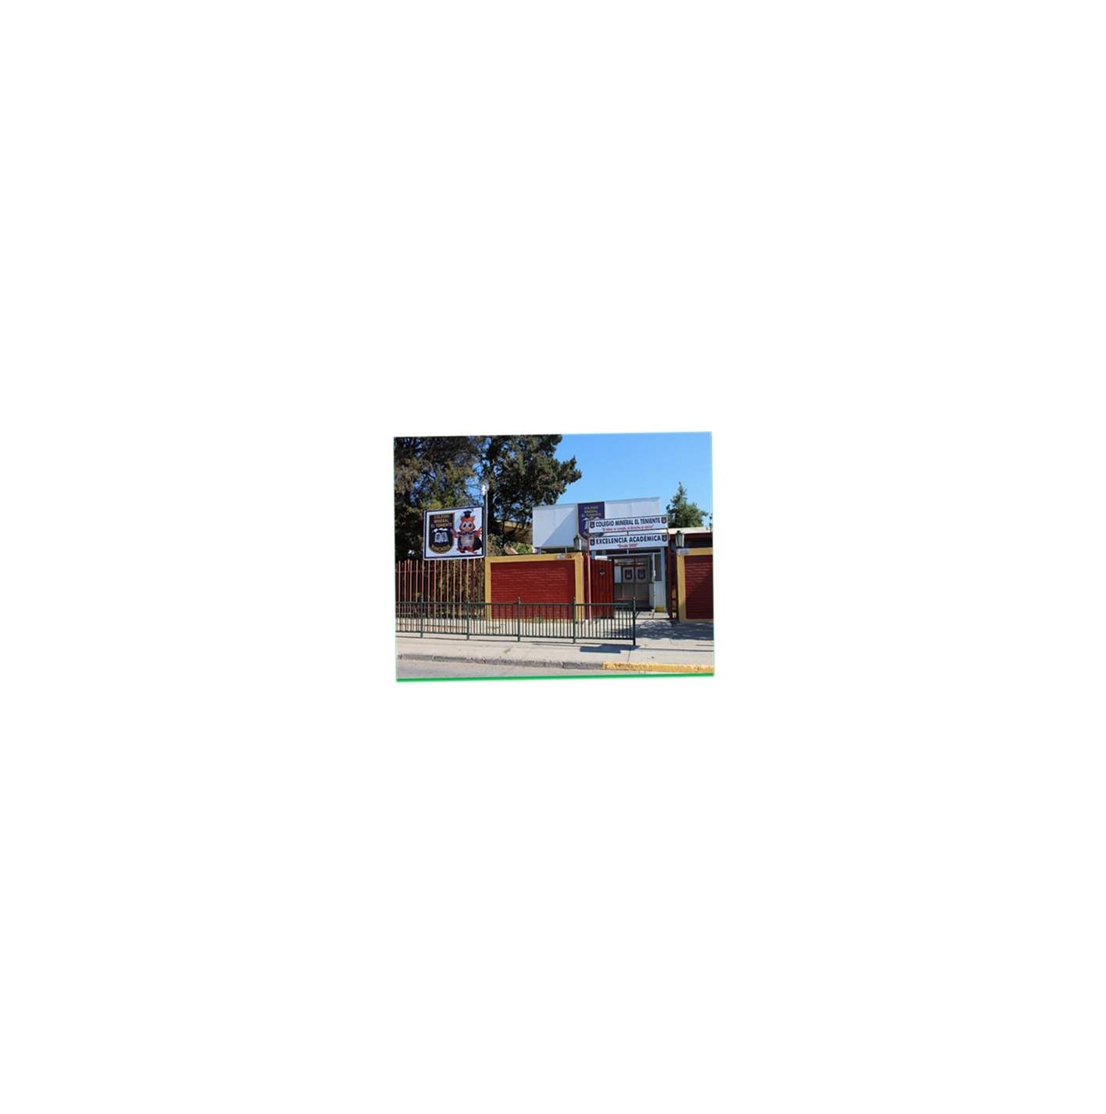
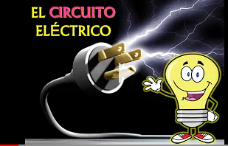
CONOCIENDO LA ENERGÍA ELECTRICA EN CIRCUITOS.
Profesora: Mirta Quilodran Medina
Asignatura: Ciencias Naturales.
Curso: 8°año A-B
Apoyo guía n°19

Slide 2
HAZ ESCUCHADO HABLAR DE ESTOS TERMIMOS.
¿QUÉ ES LA ENERGÍA?
¿QUÉ ES LA ELECTRICIDAD?
¿EN QUE SE TRANSFORMA LA ENERGÍA?

Slide 3
MAPA CONCEPTUAL DE CONCEPTOS DE ENERGÍA ELECTRICA.

Slide 4
OBJETIVO DE LA CLASE: Explicar el funcionamiento de los circuito y sus características.
Tipos de circuitos eléctricos: Un circuito eléctrico corresponde a un conjunto de dispositivos en los que puede circular una corriente eléctrica. Un circuito sencillo consta de:
Generador, que suministra energía a las cargas que recorren el circuito;
Receptores y/o resistencias, que transforman la energía eléctrica, y
Conectores, que enlazan los distintos componentes. Para simplificar los esquemas de circuitos eléctricos, existe una simbología para sus distintos componentes, tal como se muestra en la siguiente tabla.

Slide 5
IMAGEN DE CIRCUITO SIMPLE.

Slide 6
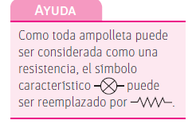
SÍMBOLOS DE UN CIRCUITO.
Fuente de voltaje (pila)

Slide 7
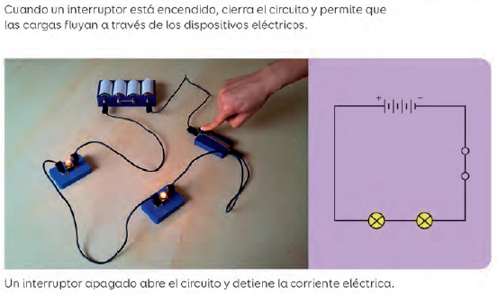
Diagrama de un circuito simple.

Slide 8
MATERIALES QUE SON CONDUCTORES DE ENERGÍA ELECTRICA Y OTROS QUE NO SON CONDUCTORES DE ENERGÍA.
CONDUCTORES DE ENERGÍA ELECTRICA. | MATERIAL NO CONDUCTOR DE ENERGÍA ELECTRICA.
CABLE- COBRE | GOMA
CUCHURA DE METAL | CUCHARA DE PALO-PLÁSTICO
PLACA DE METALICA | CORCHO
MONEDA | PALO DE HELADO.
CLICK METALICO | CLIK PLÁSTICO

Slide 9
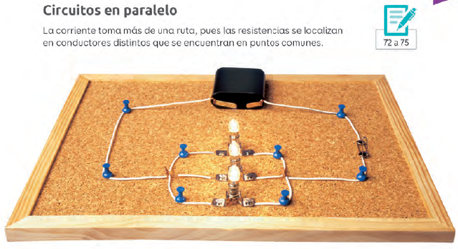
CIRCUITO EN SERIE Y PARALELO.

Slide 10
FORMULAS PARA ESTUDIAR FÍSICA.
LEY DE Ohm

Slide 11
A MODO DE SUGENERNCIA TE DEJO VÍDEOS.
HISTORIA DE LA ELECTRICIDAD
https://www.youtube.com/watch?v=ySYeSiAEpiY
QUE ES LA ELECTRICIDAD.
https://www.youtube.com/watch?v=kHKHMqIFoFw
TIPOS DE CIRCUITOS
https://www.youtube.com/watch?v=NSW4sIrqtJ8

